Slide 1
Тема 1. Развитие квантовых представлений
Лекция 2. Модель атома Резерфорда – Бора
2.1. Опыт Резерфорда по рассеиванию α- частиц. Ядерная модель атома.
2.2. Закономерности в атомных спектрах. Комбинационный принцип Ритца.
2.3. Постулаты Бора. Принцип соответствия и его применение к атомной модели Резерфорда – Бора. Уровни энергии атома водорода.
2.4. Упругие и неупругие столкновения электронов с атомами. Опыт Франка и Герца.
2.5. Квантование круговых и эллиптических орбит по Бору – Зоммерфельду. Главное и азимутальное квантовые числа.

Slide 2
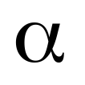
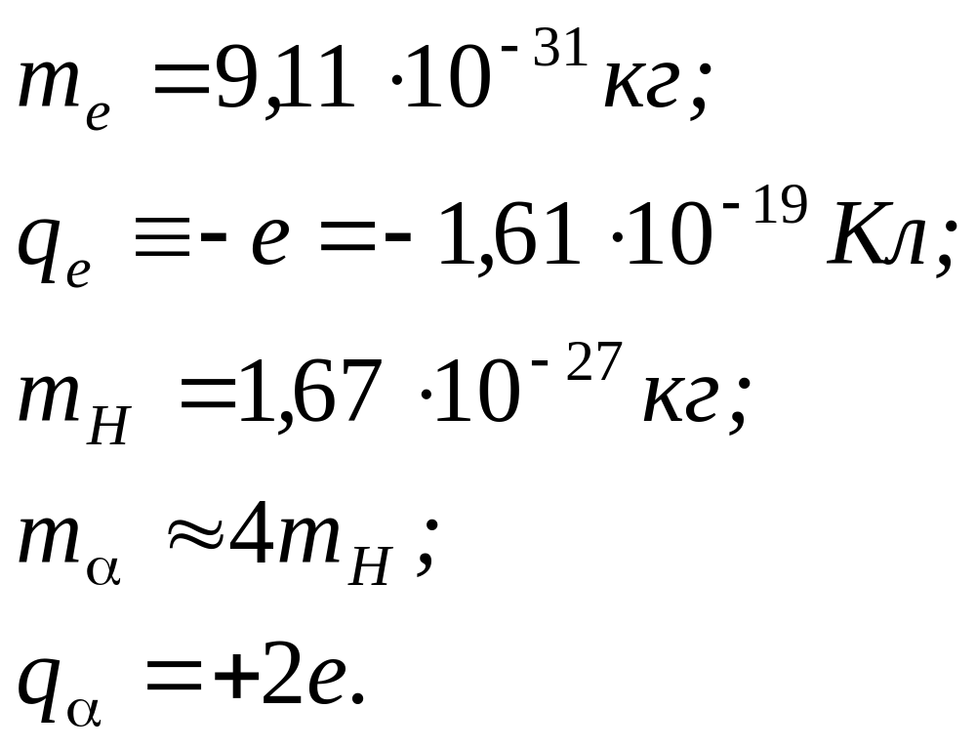
2.1. Опыт Резерфорда по рассеиванию
α- частиц. Ядерная модель атома
- частица - ядро атома гелия

Slide 3
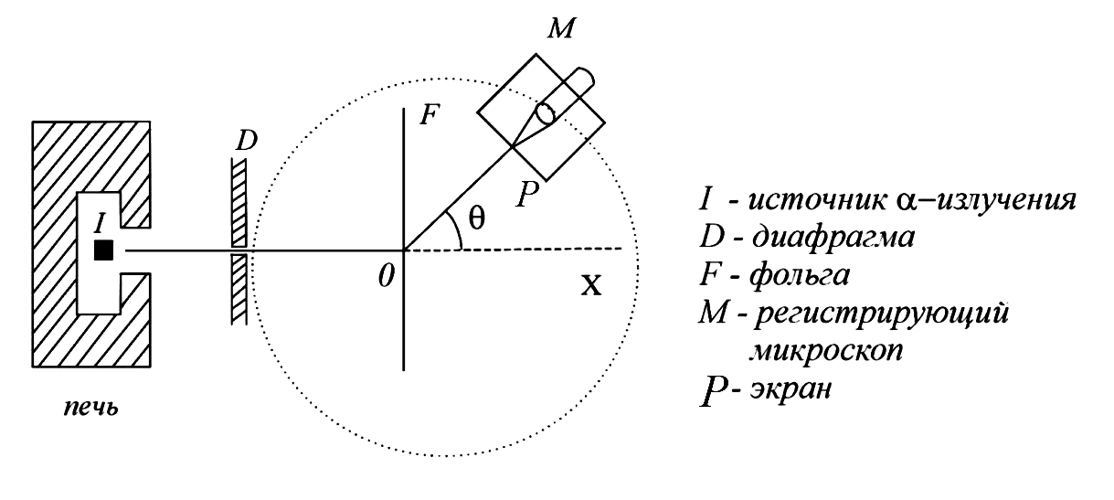
2.1. Опыт Резерфорда по рассеиванию
α- частиц. Ядерная модель атома
Рис. 2.1 - Схема опыта Резерфорда

Slide 4
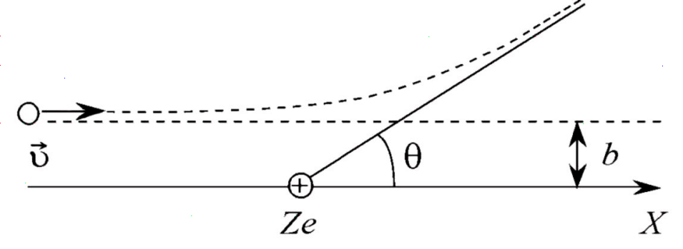
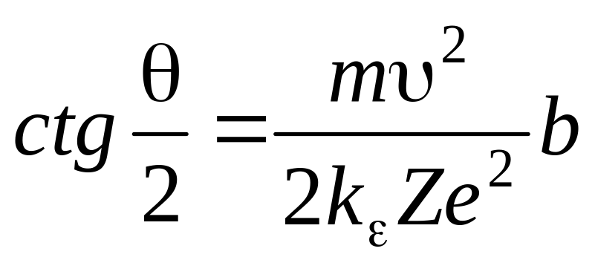
2.1. Опыт Резерфорда по рассеиванию
α- частиц. Ядерная модель атома
Рис. 2.2.
.

Slide 5
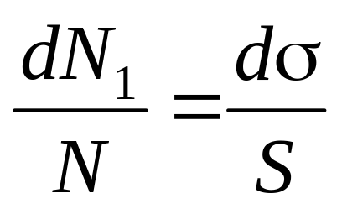
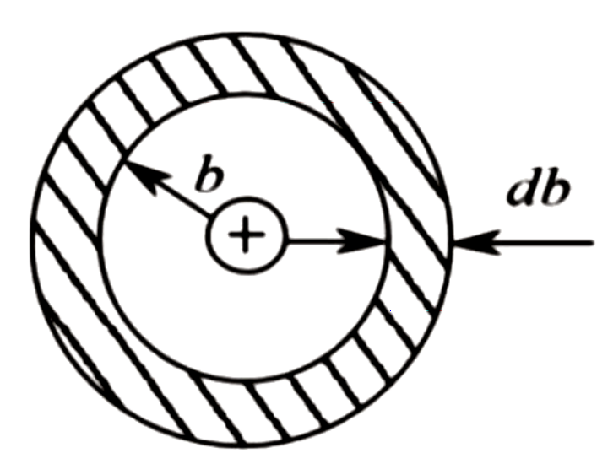
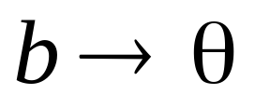
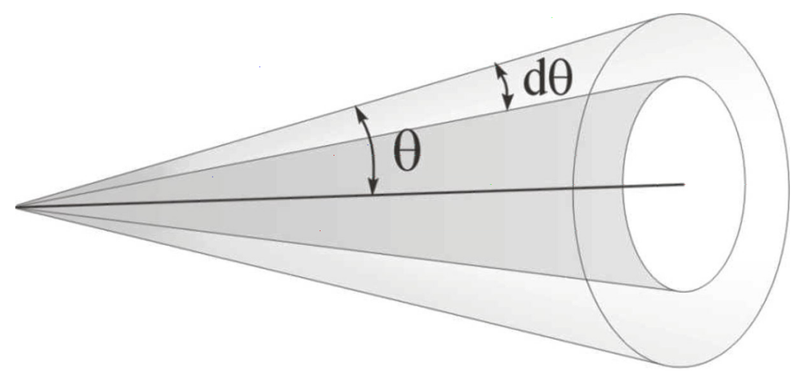
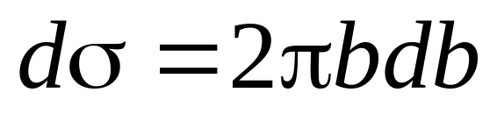
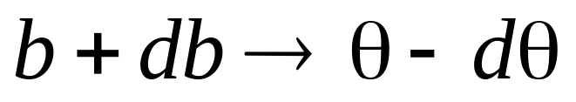
2.1. Опыт Резерфорда по рассеиванию
α- частиц Ядерная модель атома
S
N
dσ

Slide 6
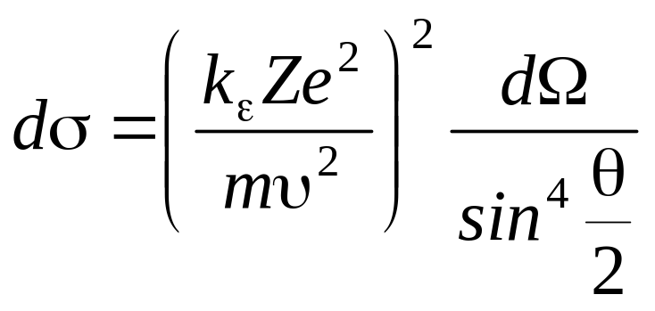
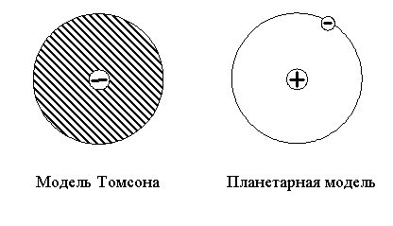
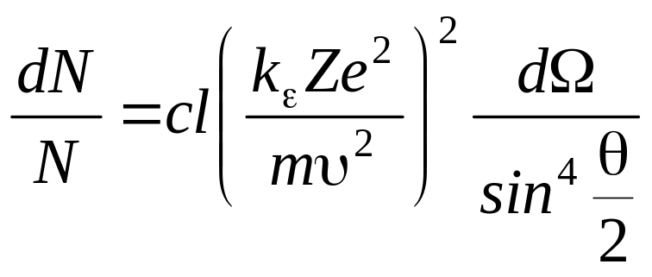
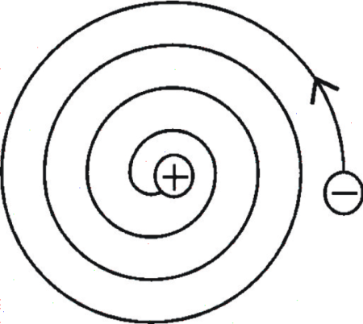
2.1. Опыт Резерфорда по рассеиванию
α- частиц. Ядерная модель атома
,
.

Slide 7
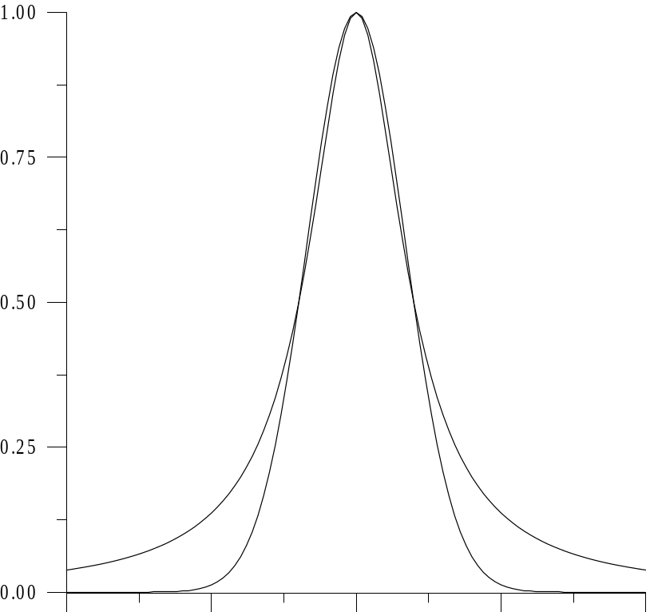
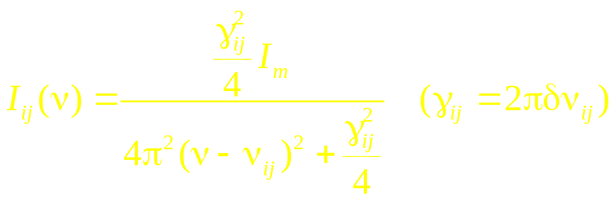
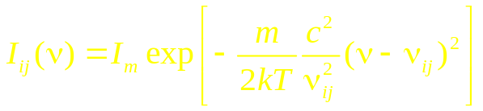
Основные характеристики спектральных линий
Частота (длина волны)
максимума ν_{ij} (λ_{ij})
Интенсивность в максимуме I_{m}
Интегральная интенсивность
Ширина контура δν_{ij}
Форма контура
Контур Лоренца
Контур Гаусса
1
2
ν_{ij}
ν
Форма контуров Лоренца (1) и Гаусса (2) одинаковой ширины нормированных на I_{m} = 1

Slide 8
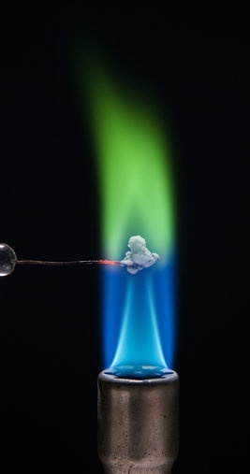
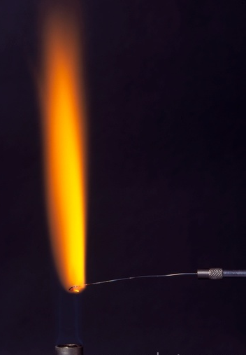
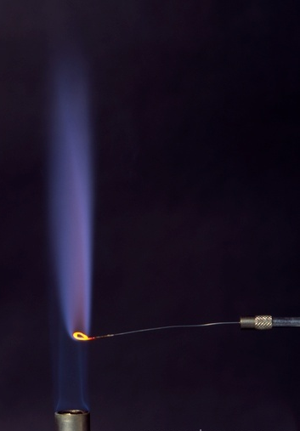
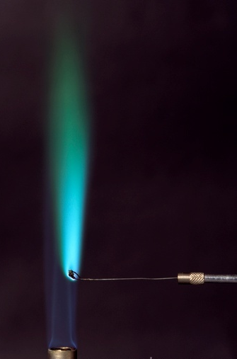
По цвету пламени (спектру) определяется наличие в образце определённого химического элемента
бор (B) натрий (Na) калий (K) медь (Cu)

Slide 9



Видимый диапазон
Сплошной спектр
Спектр испускания атомарного водорода
Спектр поглощения атомарного водорода

Slide 10
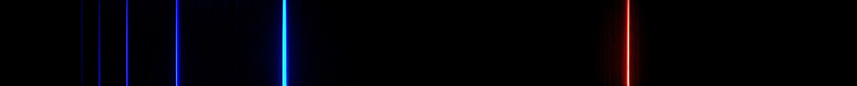

Спектры испускания атомарного водорода (H), азота (N) и железа (Fe) в видимой области

Slide 11
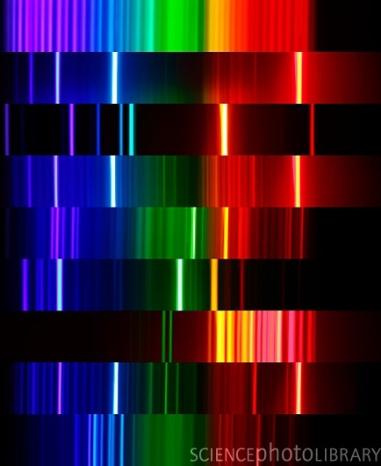
Спектры испускания некоторых газов в видимом диапазоне
бром (Br₂)
дейтерий (D)
гелий (He)
водород (H)
криптон (Kr)
ртуть (Hg)
неон (Ne)
пары воды (H₂O)
ксенон (Xe)

Slide 12
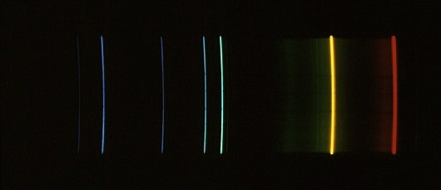
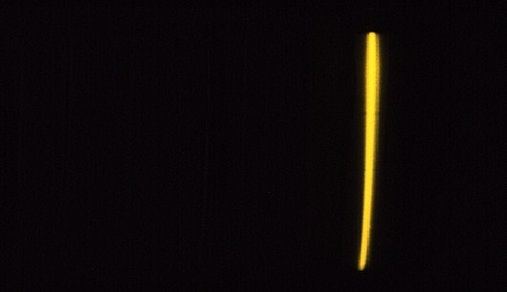
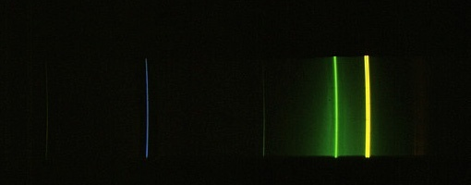
Фрагменты спектров испускания гелия (He), натрия (Na) и ртути (Hg) в видимой области
He (справа налево): 6678 Å (красная линия), 5875 Å (жёлтая), 5015 и 4921 Å (голубая), 4713, 4471 и 4388 Å (синие)
Na: 5895 и 5889 Å («жёлтый дублет»)
Hg (справа налево): 5791 и 5770 Å (жёлтые), 5461 Å (зелёная), 4916 Å (голубая), 4358 Å (синяя)

Slide 13
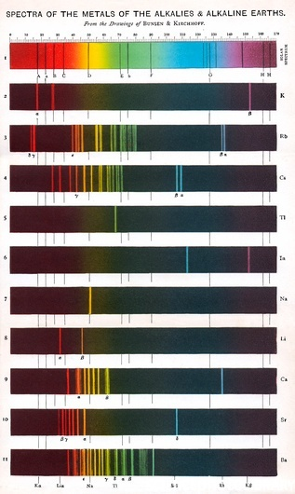
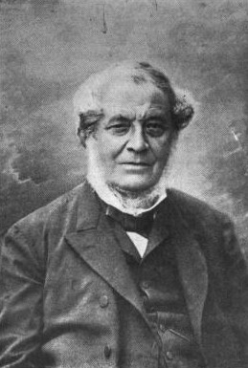
Спектры испускания щелочных и щелочноземельных металлов (1873)
Роберт Бунзен и Густав Кирхгоф первыми обнаружили, что нагретые вещества, состоящие из определённых химических элементов испускают излучение с некоторыми характерными для данного элемента длинами волн
Роберт Бунзен
(Robert Wilhelm Eberhard Bunsen)
1811–1899

Slide 14
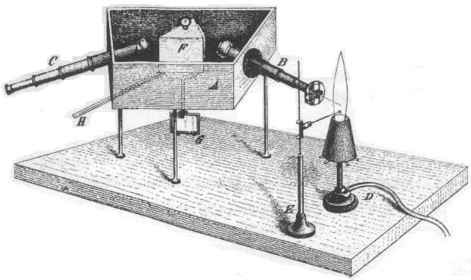
Спектроскоп Кирхгофа и Бунзена (1850-е годы)

Slide 15
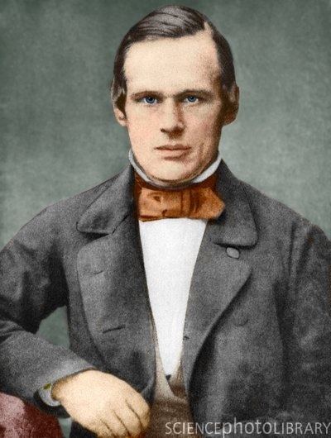
Андерс Ангстрём
Anders Jonas Ångström (1814 – 1874), шведский ученый-астрофизик, один из основателей спектрального анализа.
В его честь названа внесистемная единица длины ангстрем
Å, 1 Å = 0.1 нм = 10^{–10} м

Slide 16
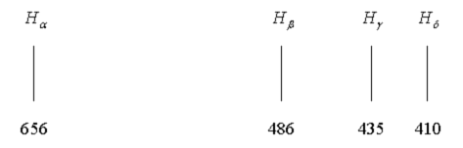

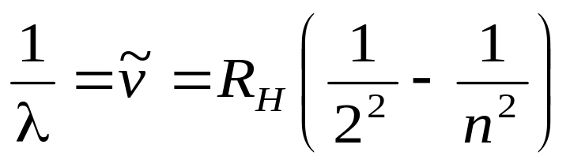
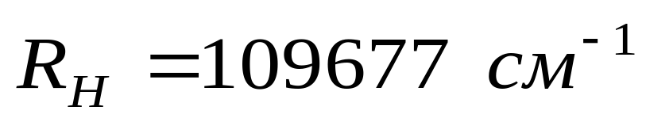
2.2. Закономерности в атомных спектрах Комбинационный принцип Ритца
Спектральные линии серии Бальмера
,
n =3, 4, 5, ...

Slide 17
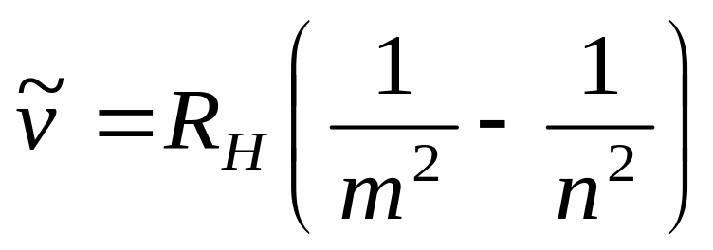
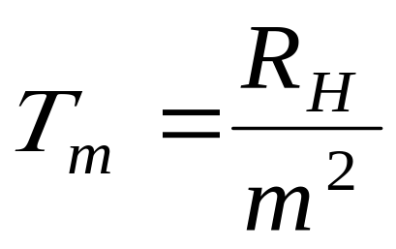
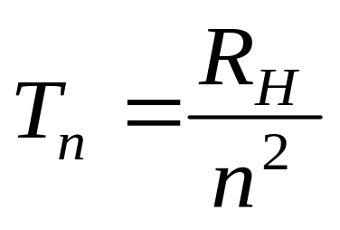
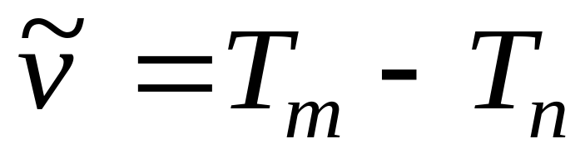
2.2. Закономерности в атомных спектрах Комбинационный принцип Ритца
- Обобщенная формула Бальмера
m=1 – серия Лаймана,
m=2 – серия Бальмера,
m=3 – серия Пашена,
m=4 – серия Брекета,
m=5 – серия Пфунда.
n=m+1, m+2, m+3, ...
,
,
,
.
.

Slide 18
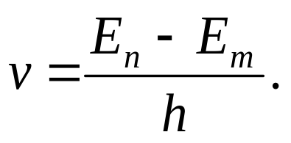
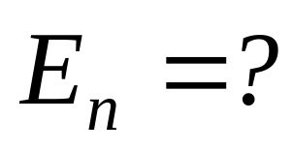
2.3. Постулаты Бора. Принцип соответствия и его применение к атомной модели Резерфорда – Бора. Уровни энергии атома водорода
1) E₁, E₂, E₃, ...,
2)
E
E₃
E₂
E₁

Slide 19
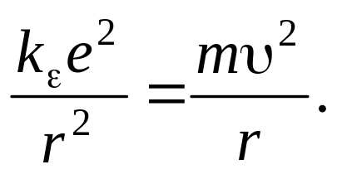
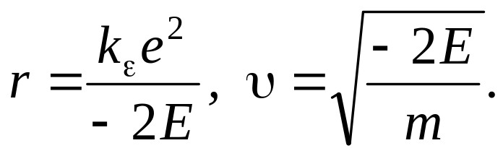
2.3. Постулаты Бора. Принцип соответствия и его применение к атомной модели Резерфорда – Бора. Уровни энергии атома водорода
-e
m
υ
2
e
2
E=T+U.
T
=
e
,
U
=
−
k
.
+e
2
ε
r
E=U/2.
E=-T.

Slide 20
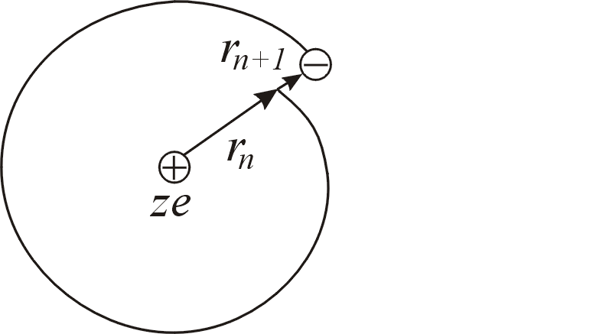
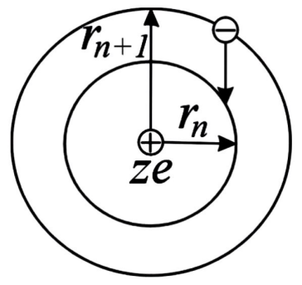
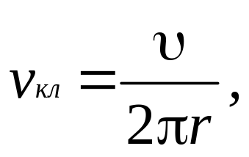
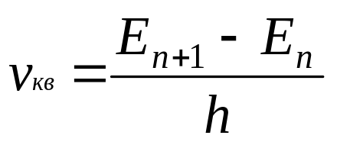
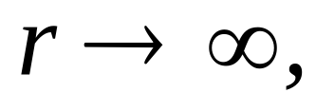
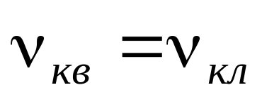
2.3. Постулаты Бора. Принцип соответствия и его применение к атомной модели Резерфорда – Бора. Уровни энергии атома водорода
Принцип
соответствия
Бора.

Slide 21
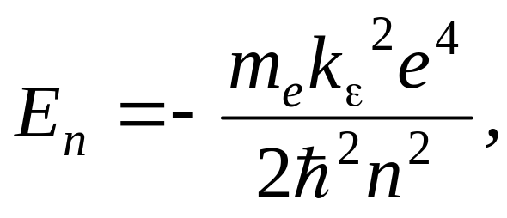
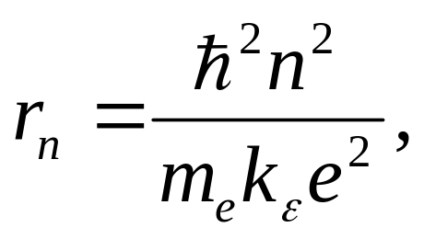



2.3. Постулаты Бора. Принцип соответствия и его применение к атомной модели Резерфорда – Бора. Уровни энергии атома водорода
n =1, 2, 3, ...

Slide 22
2.3. Постулаты Бора. Принцип соответствия и его применение к атомной модели Резерфорда – Бора. Уровни энергии атома водорода
n =1, 2, 3, ...
E
1) E₁, E₂, E₃, ...,
n=3
серия Пашена (ИК)
n=2
2)
серия Бальмера (видимая, УФ)
n=1
серия Лаймана (УФ)
(основное состояние)

Slide 23
2.3. Постулаты Бора. Принцип соответствия и его применение к атомной модели Резерфорда – Бора. Уровни энергии атома водорода
E
m=1 – серия Лаймана,
m=2 – серия Бальмера,
m=3 – серия Пашена,
m=4 – серия Брекета,
m=5 – серия Пфунда.
n=3
серия Пашена (ИК)
n=2
серия Бальмера (видимая, УФ)
n=m+1, m+2, m+3, ...
n=1
серия Лаймана (УФ)

Slide 24




2.3. Постулаты Бора. Принцип соответствия и его применение к атомной модели Резерфорда – Бора. Уровни энергии атома водорода

Slide 25








2.5. Квантование круговых и эллиптических орбит по Бору – Зоммерфельду.
Главное и азимутальное квантовые числа.

Slide 26






2.5. Квантование круговых и эллиптических орбит по Бору – Зоммерфельду.
Главное и азимутальное квантовые числа.
– азимутальное квантовое число.
– радиальное квантовое число.
– главное квантовое число.

Slide 27


2.5. Квантование круговых и эллиптических орбит по Бору – Зоммерфельду.
Главное и азимутальное квантовые числа.
– главное квантовое число.

